Slide 1
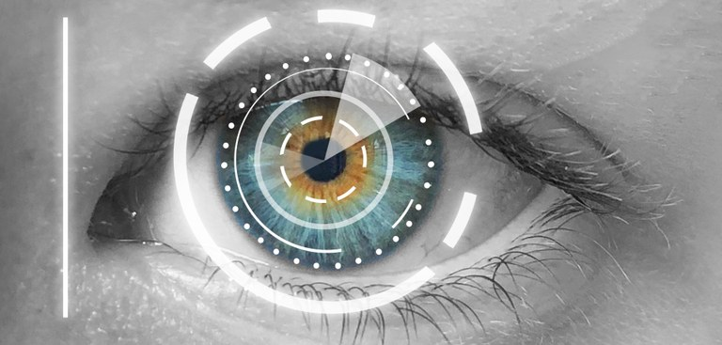
Processamento Digital de Imagens
Desafio 1
Julho 2022

Slide 2
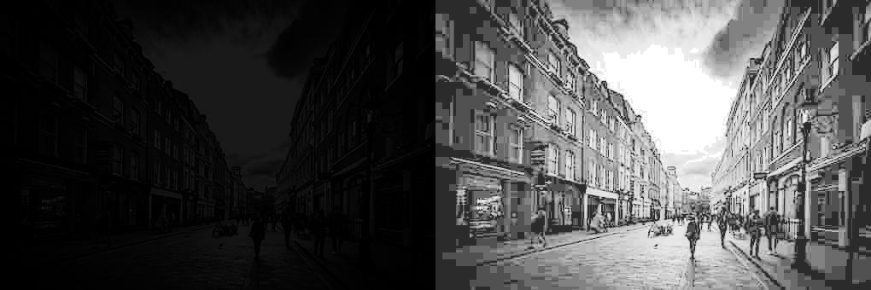
Clarear a imagem “Clarear_1.jpg”
Para isso foi implementado:
Equalização do Histograma;

Slide 3
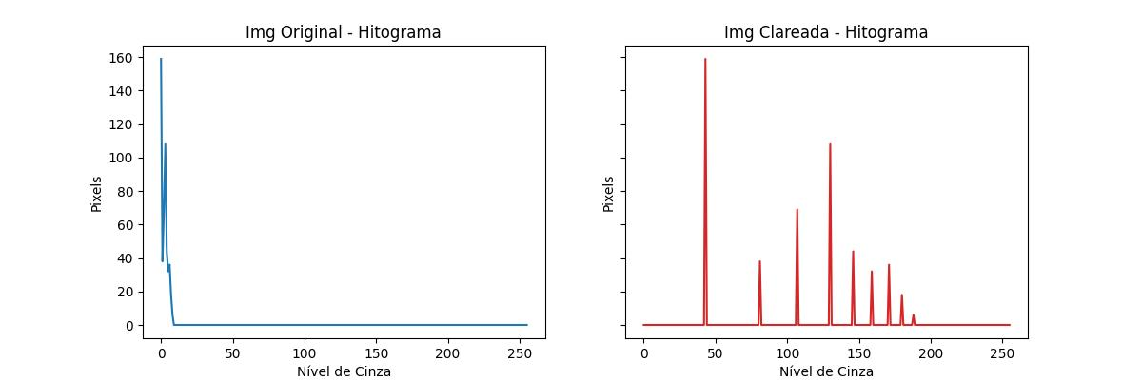
Histograma -“Clarear_1.jpg”

Slide 4
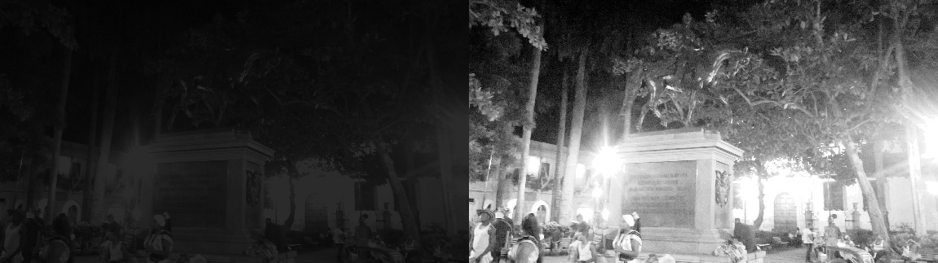
Clarear a imagem “Clarear_2.jpg”
Para isso foi implementado:
Equalização do Histograma;

Slide 5
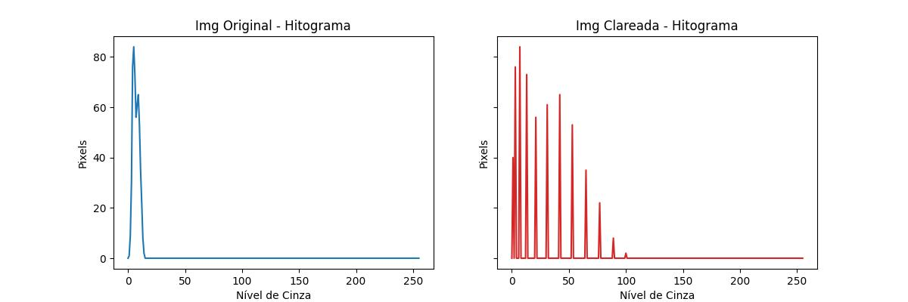
Histograma -“Clarear_2.jpg”

Slide 6
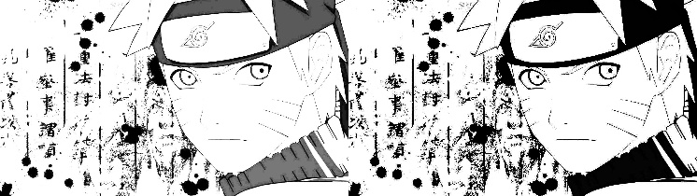
Escurecer a imagem “Escurecer_1.jpg”
Para isso foi implementado:
Filtro de gamma (gamma=0.2)

Slide 7
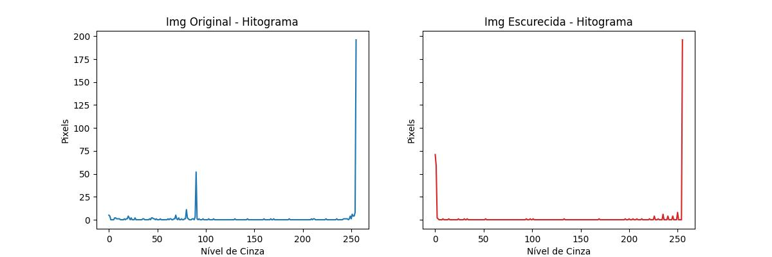
Histograma -“Escurecer _1.jpg”

Slide 8
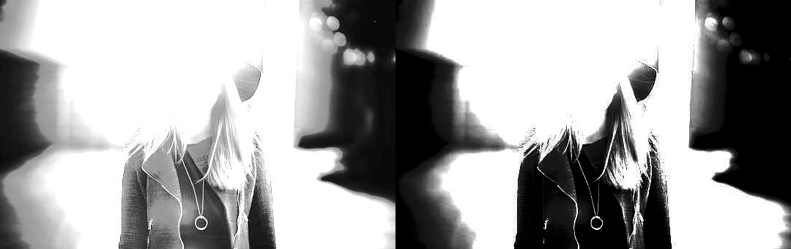
Escurecer a imagem “Escurecer_2.jpg”
Para isso foi implementado:
Filtro de gamma (gamma=0.2);

Slide 9
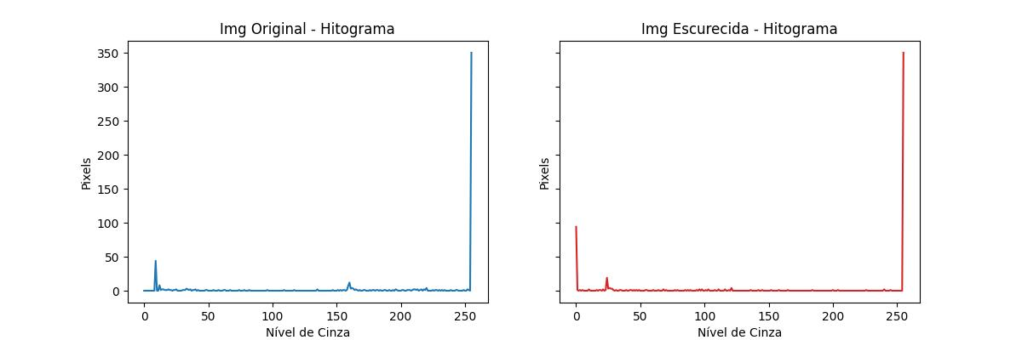
Histograma -“Escurecer _2.jpg”

Slide 10
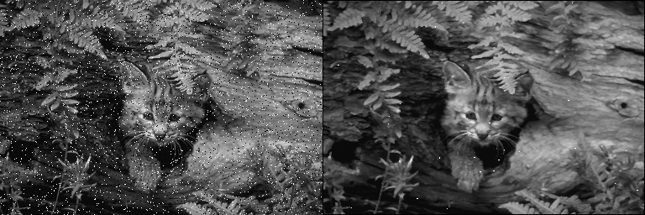
Remover ruido da imagem “Ruido_1.jpg”
Para isso foi implementado:
Filtro mediana (kernel_size=3);

Slide 11
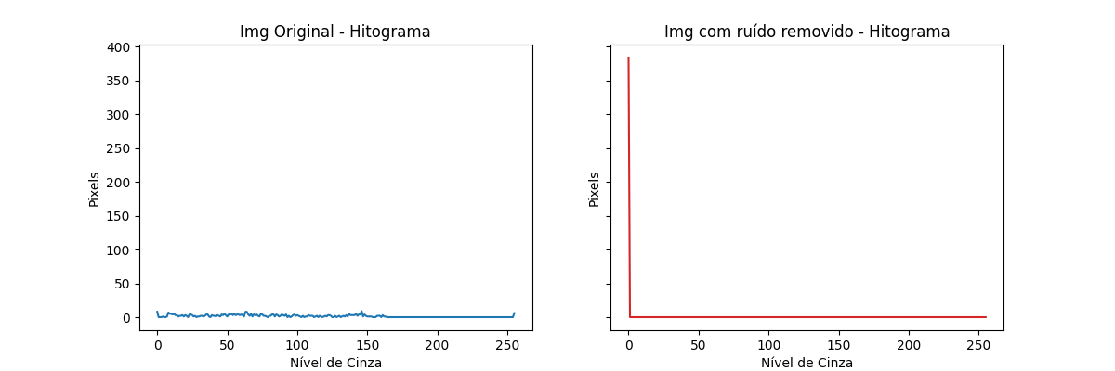
Histograma -“Ruido_1.jpg”

Slide 12
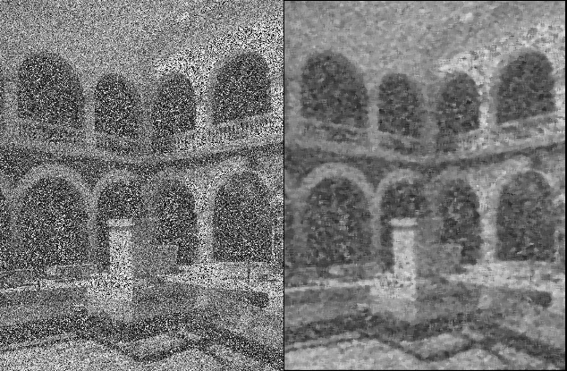
Remover ruido da imagem “Ruido_2.jpg”
Para isso foi implementado:
Filtro mediana (kernel_size=5);

Slide 13
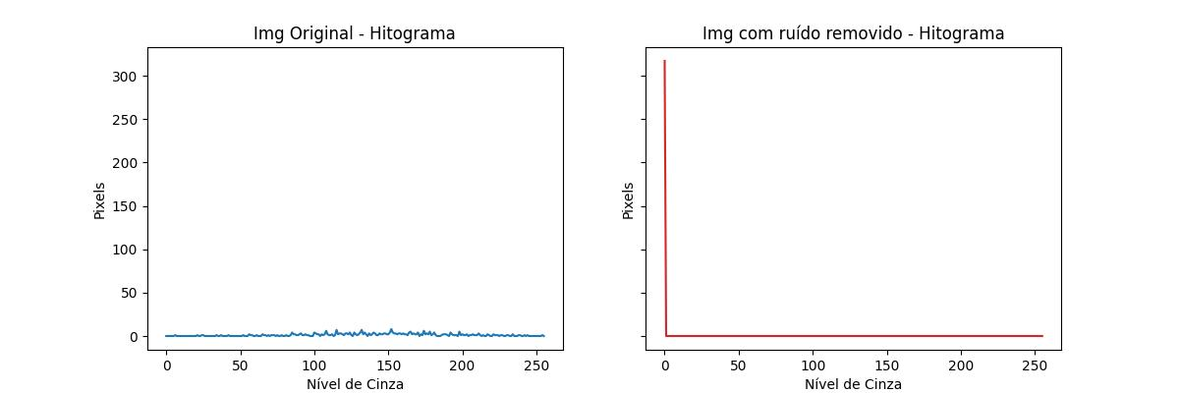
Histograma -“Ruido_2.jpg”

Slide 14
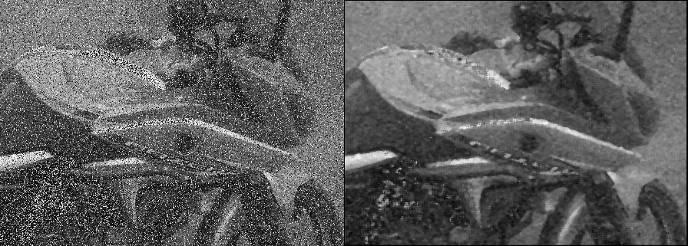
Remover ruido da imagem “Ruido_3.jpg”
Para isso foi implementado:
Filtro mediana (kernel_size=5);

Slide 15
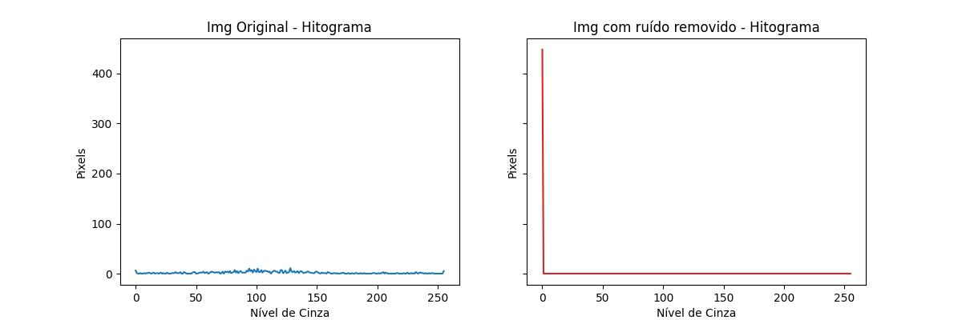
Histograma -“Ruido_2.jpg”

Slide 16
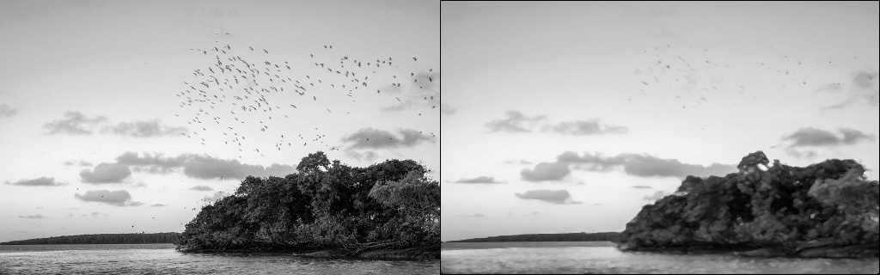
Remover pássaros da imagem “Revoada_1.jpg”
Para isso foi implementado:
Filtro mediana (kernel_size=3) -> 4 vezes;

Slide 17
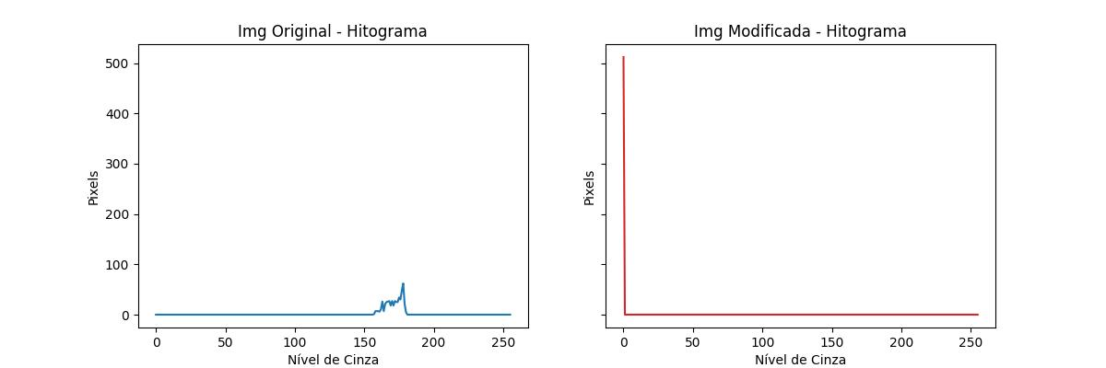
Histograma -“Revoada _1.jpg”

Slide 18
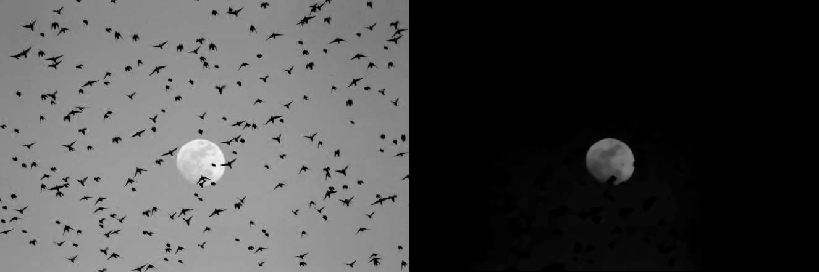
Remover pássaros da imagem “Revoada_2.jpg”
Para isso foi implementado:
Filtro mediana (kernel_size=3) -> 2 vezes;
Filtro Laplaciano;
Adição/Subtração ponderada -> 8 vezes;

Slide 19
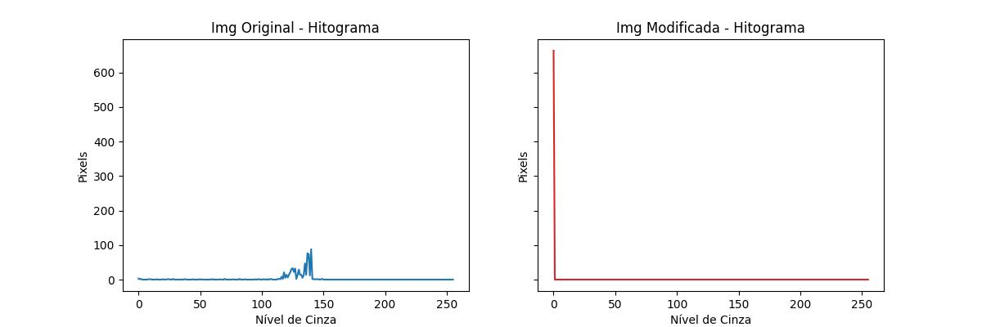
Histograma -“Revoada _2.jpg”

Slide 20
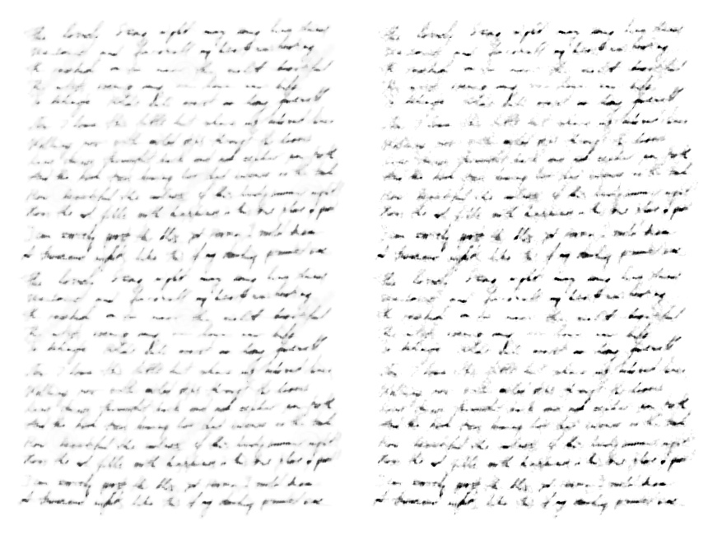
Aumentar os detalhes da imagem “Aguca_1.jpg”
Para isso foi implementado:
Filtro Sobel;
Filtro Média;
Subtração ponderada;

Slide 21
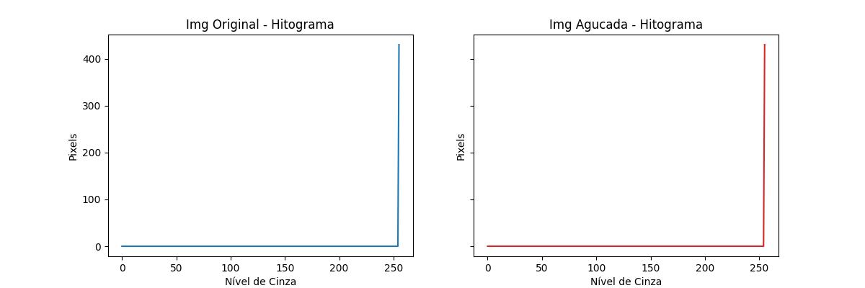
Histograma -“Aguca_1.jpg”

Slide 22
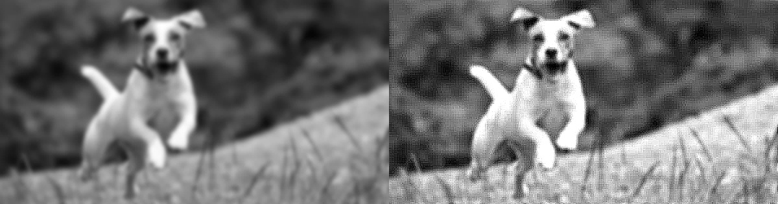
Aumentar os detalhes da imagem “Aguca_2.jpg”
Para isso foi implementado:
Filtro Nitidez;
Subtração/Soma ponderada;

Slide 23
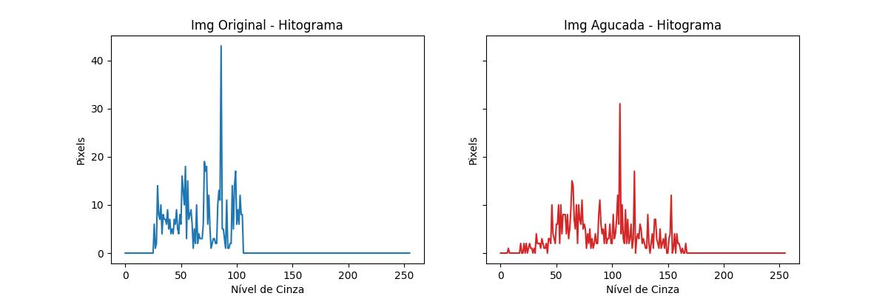
Histograma -“Aguca_2.jpg”

Slide 24
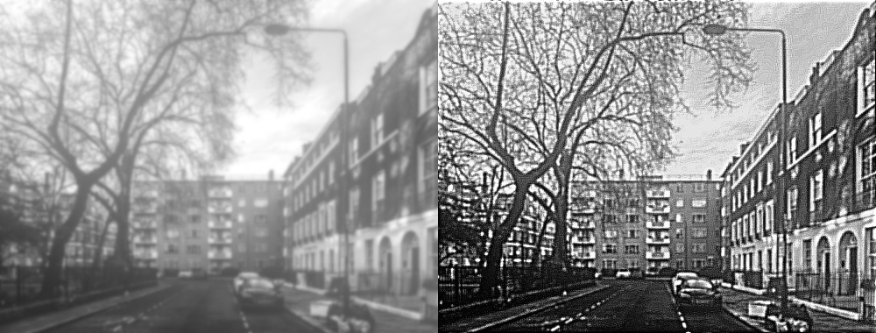
Melhorar a imagem “Image_1.jpg”
Para isso foi implementado:
Filtro Nitidez;
Filtro Homomorfico;
Equalização do histograma;

Slide 25
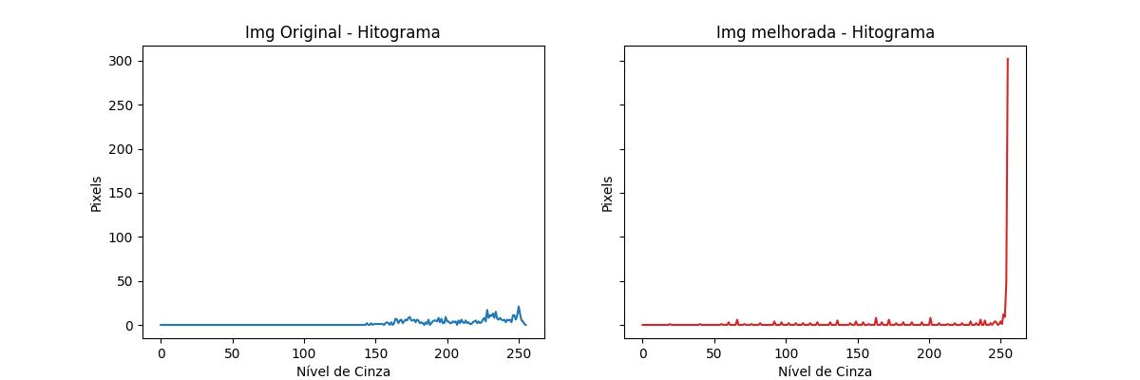
Histograma -“Image_1.jpg”

Slide 26
OBRIGADO!
Allana L. dos S. Rocha
Email: alsr@ecomp.poli.br

